Slide 1



Slide 2

1.
CONTEXTUALIZAÇÃO

Slide 3
CONTEXTUALIZAÇÃO
Necessidade de manutenção e cuidados constantes;
Pensamento macro: trabalho multiplicado;
Tempo, cuidado e conhecimento;
Trabalho manual com pequenas automações;
Notes:
Diferente do que muitos pensam, aquários necessitam de manutenção frequente. A sujeira se acumula devido a diferentes fatores e isso faz com que seja necessário limpá-lo periodicamente. A sujeira do ambiente está diretamente relacionada com a quantidade e tamanho dos peixes, o tipo da ração e a sua quantidade. Se a ração é colocada em excesso a qualidade da água no aquário é prejudicada.Pensando em um ambiente macro, em lojas que vendem peixes por exemplo, o trabalho se multiplica. É uma atividade que demanda tempo, cuidado e conhecimento e é realizada manualmente com pequenas automações.

Slide 4
2.
DESCRIÇÃO DO PRODUTO

Slide 5
DESCRIÇÃO DO PRODUTO
Sistema autônomo controlado por um aplicativo personalizado que objetiva monitorar e controlar as atividades de manutenção de um aquário comercial para peixes de água doce e porte pequeno.
Notes:
(falar o q ta ai) Objetivo de automatizar esse processo ao máximo possível.

Slide 6
DESCRIÇÃO DO PRODUTO
Cadastro dos aquários: espécie, quantidade, horário e frequência de alimentação, horário e dia da troca de água;
Sugestão das condições ambiente;
Controle de temperatura em uma faixa pré-definida;
Troca de água;
Alimentação;
Notes:
Como isso vai se dar: fala, fala, fala. Como isso vai funcionar, cada área vai explicar melhor.

Slide 7
3.1
SOLUÇÃO DE ESTRUTURA

Slide 8
SOLUÇÃO DE ESTRUTURA
Suportar dois aquários na medida de 60x40x35 cm pesando, cheio, aproximadamente 80 kg cada;
Comportar os equipamentos eletrônicos e o sensoriamento;
Fabricada em MDF com tratamento superficial para impermeabilização.

Slide 9
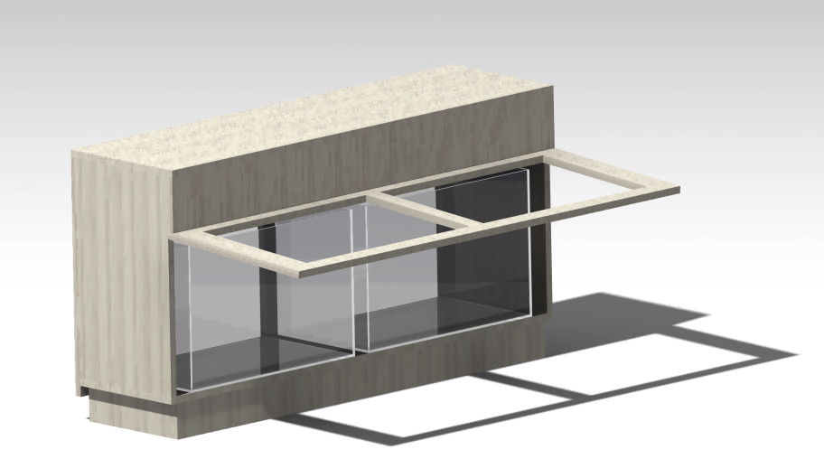
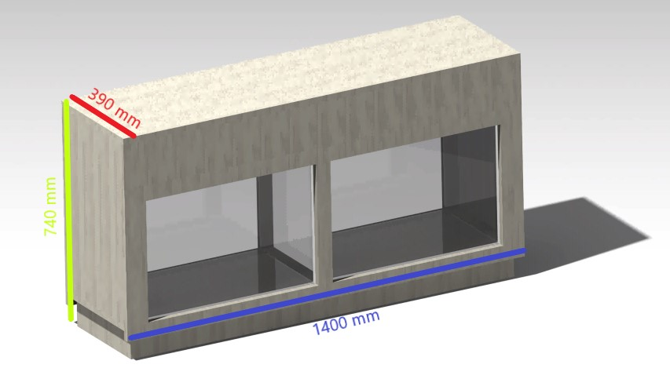
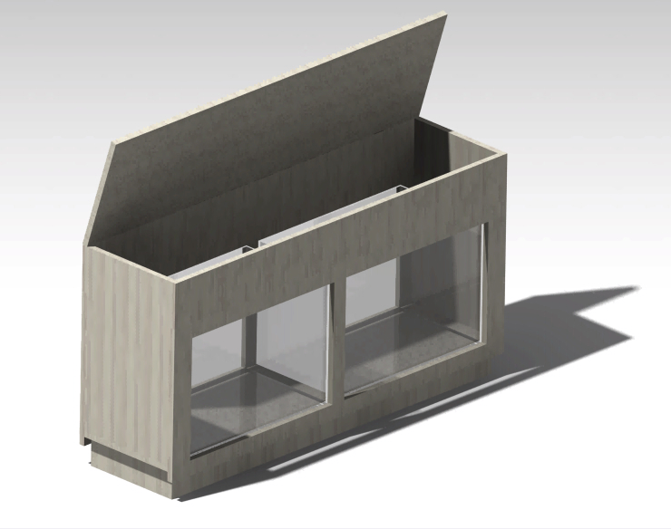
MODELAGEM DA ESTRUTURA

Slide 10
SOLUÇÃO DE ESTRUTURA
MECANISMO DE ALIMENTAÇÃO:
Possuir dois tipos de ração e alimentar separadamente os dois aquários;
Todo o mecanismo é fixado em um eixo que permite o deslizamento longitudinal do conjunto;
Dois fusos, um para cada tipo de ração, efetuar o controle da quantidade despejada.

Slide 11
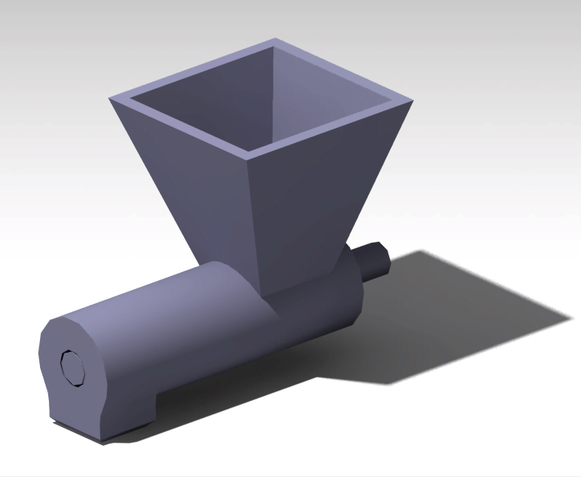
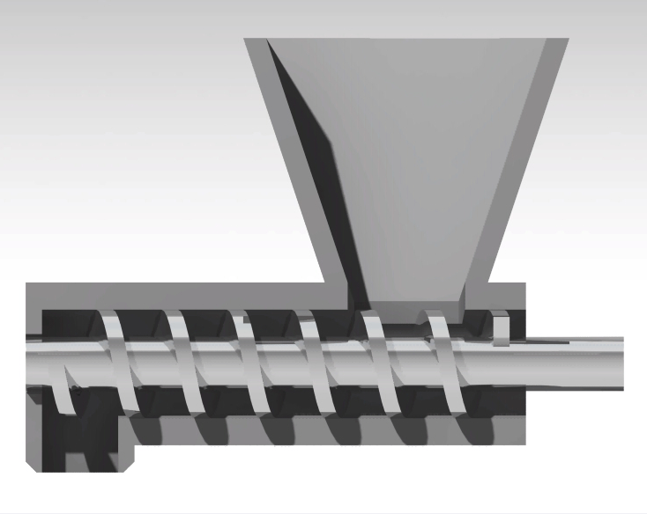
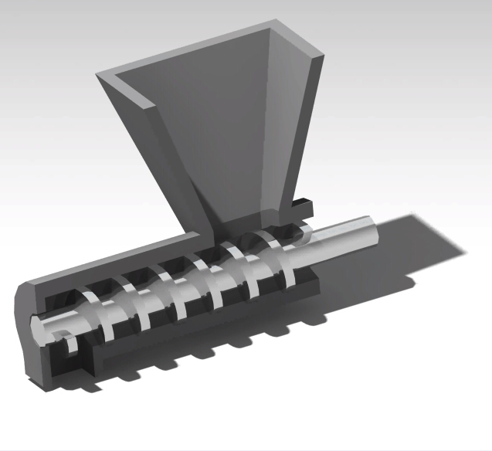
MODELAGEM MECANISMO ALIMENTAÇÃO

Slide 12
AVANÇOS DE ESTRUTURA
A estrutura passará a contar com um esqueleto de metal ou madeira que dará sustentação a toda estrutura, suas paredes serão em MDF;
Na parte inferior da estrutura estarão presentes dois reservatorios de aproximadamente 20 litros cada;

Slide 13
3.2
SOLUÇÃO DE ENERGIA

Slide 14
SOLUÇÃO DE ENERGIA
Controle da temperatura do aquário;
Indicação da correção do pH;
Filtro;
Bombeamento da água do aquário para:
Filtragem;
Troca de água.
Alimentação dos equipamentos;
Nobreak.

Slide 15
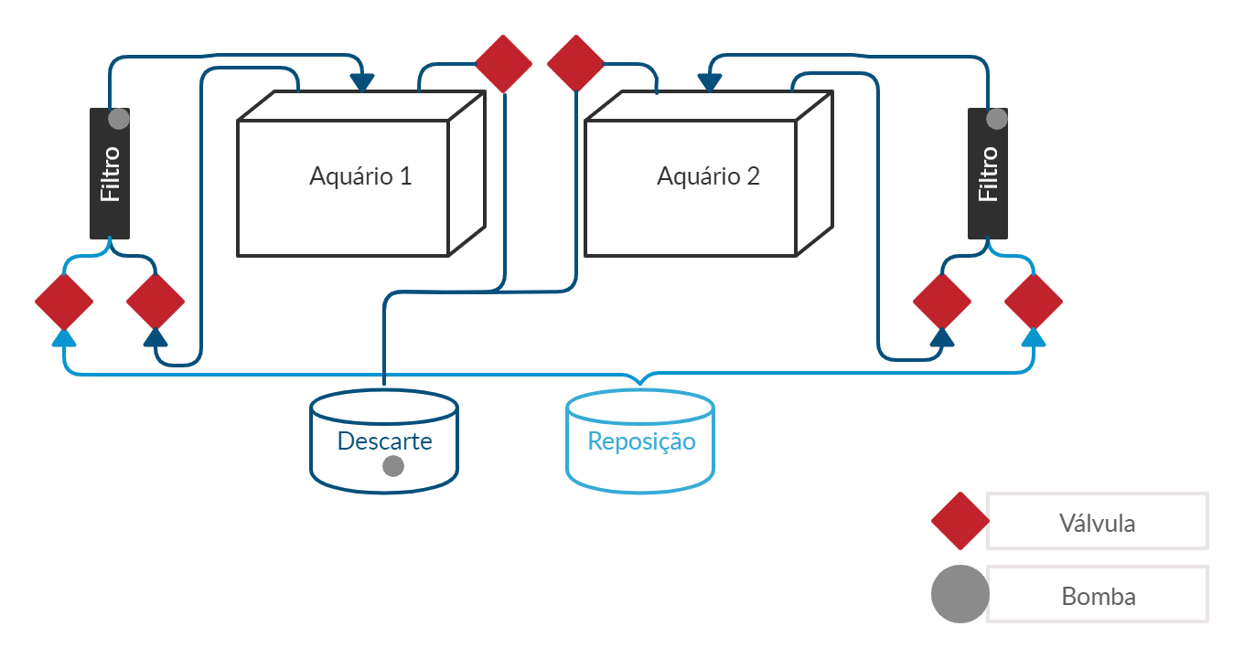
SOLUÇÃO DE ENERGIA
Fluxo de água.

Slide 16
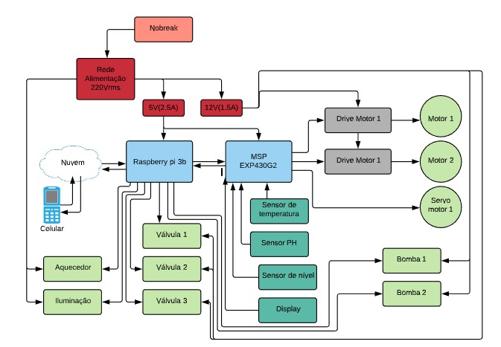
SOLUÇÃO DE ENERGIA
Alimentação

Slide 17
AVANÇOS DE ENERGIA
Otimização do sistema de filtragem e troca de água;

Slide 18
3.3
SOLUÇÃO DE ELETRÔNICA

Slide 19
SOLUÇÃO DE ELETRÔNICA
O sistema de automação do aquário consiste na utilização de sensores para monitoramento das variáveis desejadas e atuadores para manter o ecossistema em equilíbrio;

Slide 21
Dividiu-se o sistema eletrônico em dois subsistemas:
Sensoriamento
Controle

Slide 24
AVANÇOS DE ELETRÔNICA
Levantamento detalhado dos componentes que serão utilizados;
Teste do código de cada sensor separadamente;
Testes de envio e recebimento de dados entre os dois microcontroladores;

Slide 25
3.4
SOLUÇÃO DE SOFTWARE

Slide 26
SOLUÇÃO DE SOFTWARE
Monitoramento dos aquários
Agendamento de tarefas
Aplicativo em React Native
Microsserviços

Slide 27
SOLUÇÃO DE SOFTWARE
Autenticar usuário via token JWT
Editar dados do usuário
Ativar aquário
Cadastrar aquários
Editar aquários
Agendar tarefas do aquário

Slide 28
SOLUÇÃO DE SOFTWARE
Visualizar temperatura
Visualizar pH
Visualizar nível da água
Enviar notificação de pH alterado
Notificar feedback da tarefa
Notificar sobre nível de água alterado

Slide 29
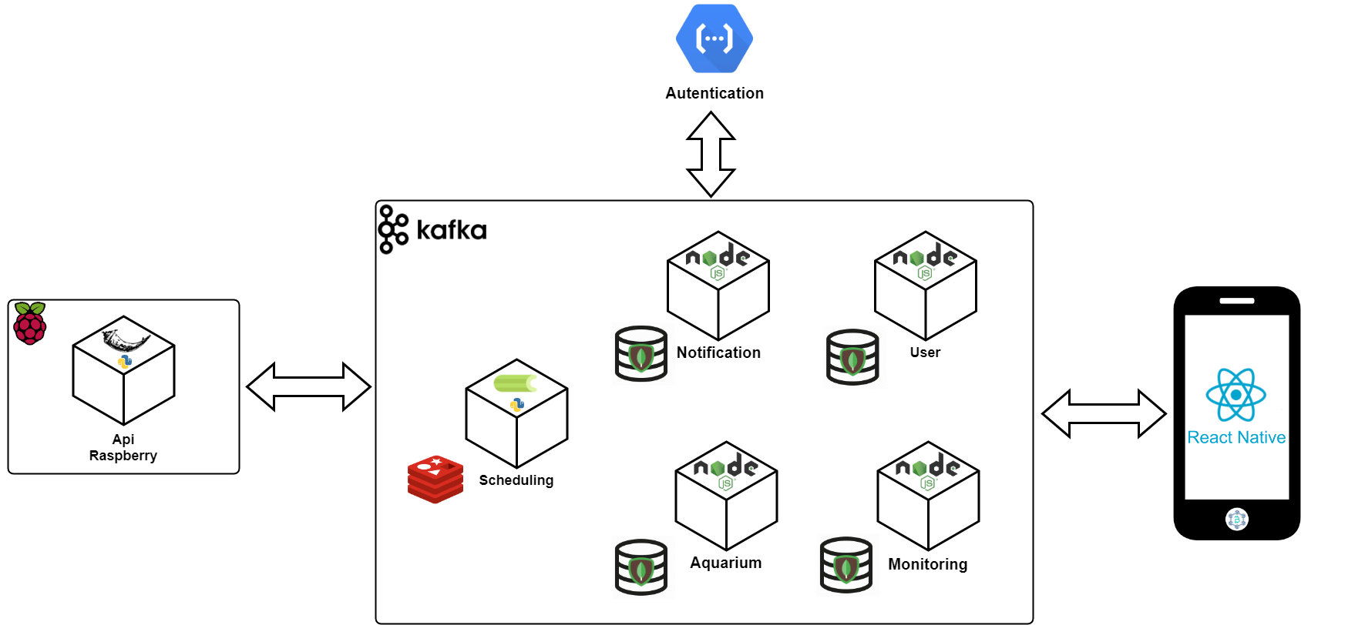
AVANÇOS DE SOFTWARE

Slide 30
AVANÇOS DE SOFTWARE
Protótipo inicial
https://www.figma.com/proto/DPwNFDTRYkOWOMF9hV7DPT/Aquatop?node-id=1%3A2&scaling=scale-down

Slide 31
OBRIGADO!

